Slide 1



Slide 2
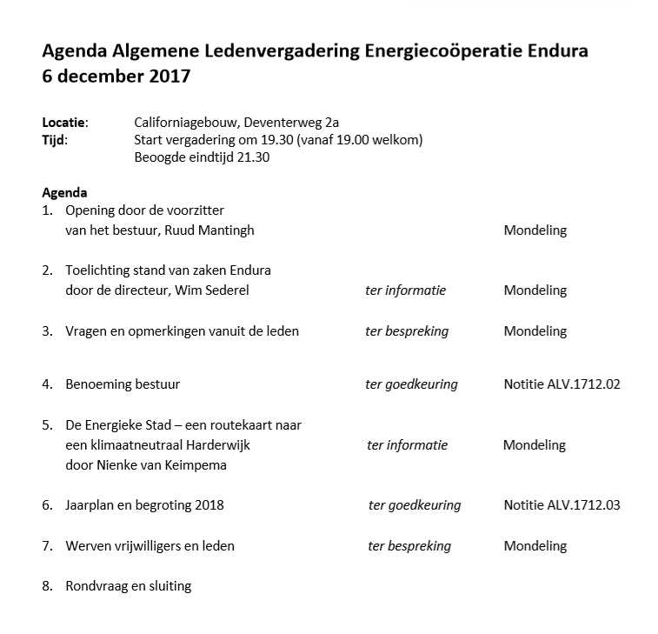


Slide 3
Stand van Zaken Endura
6-12-2016

Slide 4
ENDURA levert gas & licht
OM-Nieuwe Energie
100 % groen, opgewekt met Hollandse wind en zon;
Opgewekt in de eigen buurt
OM-stroom komt van coöperaties, is een coöperatie, winst terug naar jou en winst voor je (onze) omgeving.
Levering vanaf 1 november 2017
Site www.ikdoemee.org/enikstapover per 5-12-17

Slide 5


Slide 6
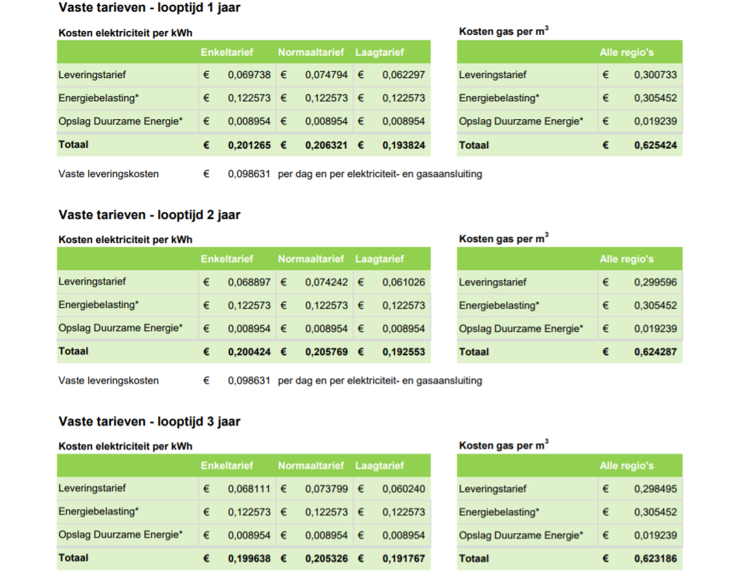
Tarieven december 2017

Slide 7


Slide 8
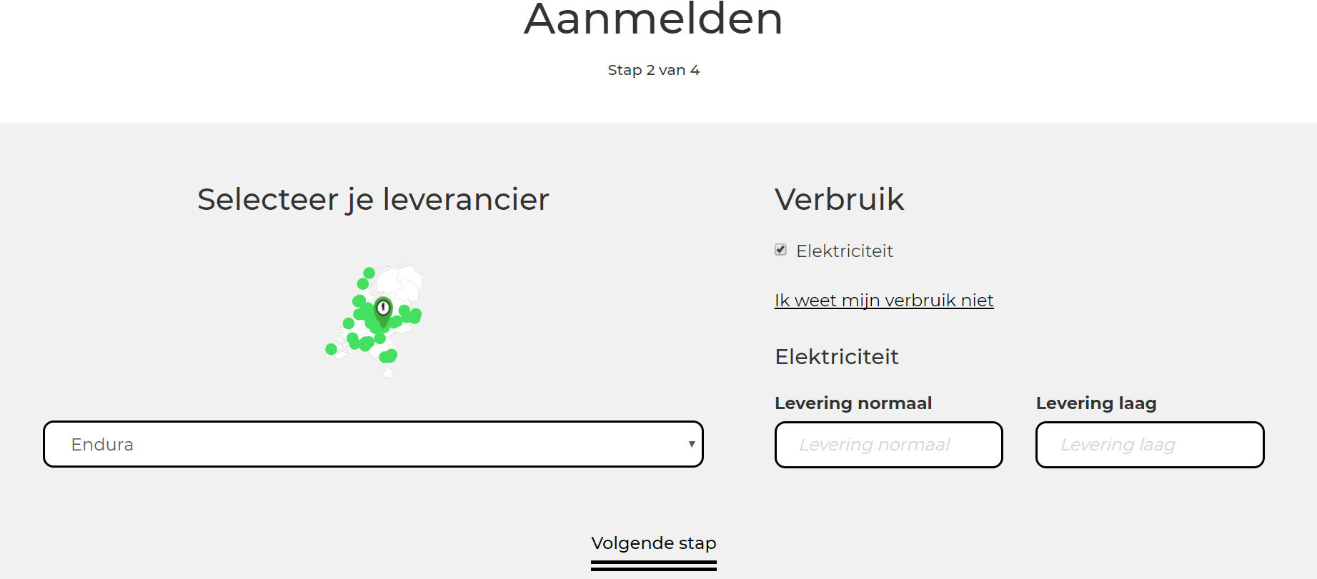
ENDURA Nieuwe Energie (OM) …
www.ikdoemee.org/enstapover

Slide 9
Politiek
10-puntenplan
Met alle politieke partijen gesproken over het thema duurzaamheid in het verkiezingsprogramma 2018-2022
Wethouders gesproken over voortgang subsidie van de Gemeente Harderwijk
….. en afschaffing leges en OZB voor energie-opwekprojecten

Slide 10
Werkgroepen
A28
Warmte
Wind
Website / communicatie
Ledenwerving
Diversen
Doe mee en denk mee !

Slide 11
Werkplan 2018
Verbinden Ledengroei / energie verkopen
          Vrijwilligers betrekken
          Roadshow bij verenigingen, stichtingen, kerken etc.
          Ledenparticipaties
          Beoordeling partners
Energie-opwekken 3000 panelen
            Participeren bij Wind, A28 etc

Slide 12
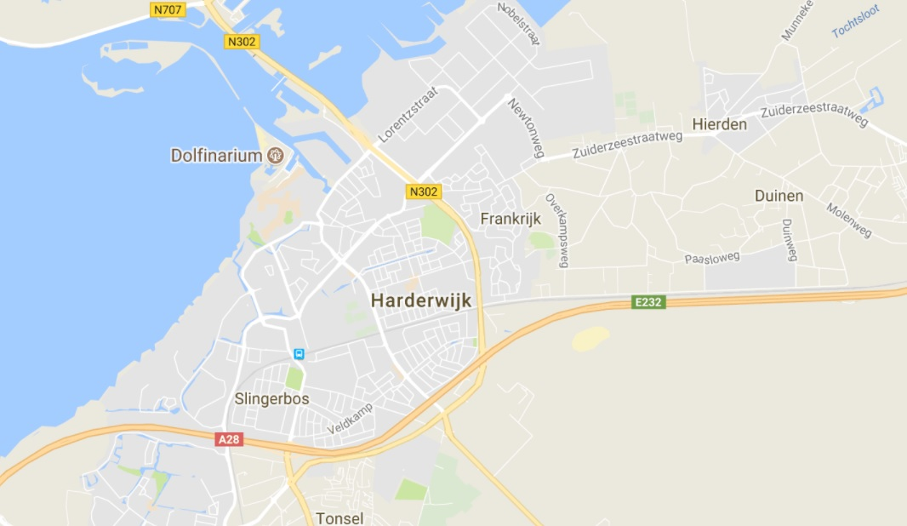
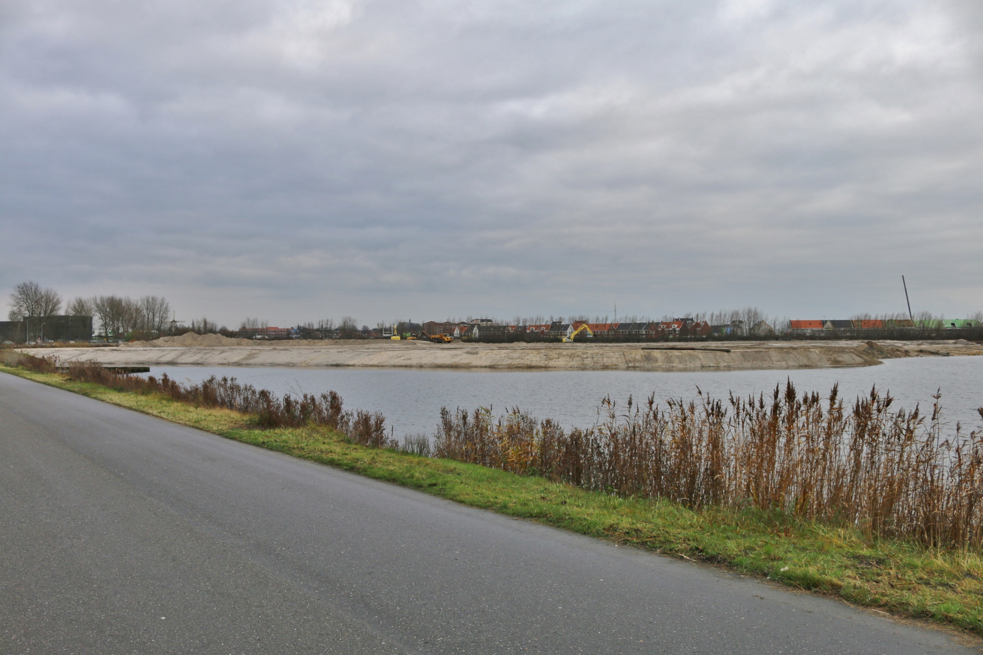
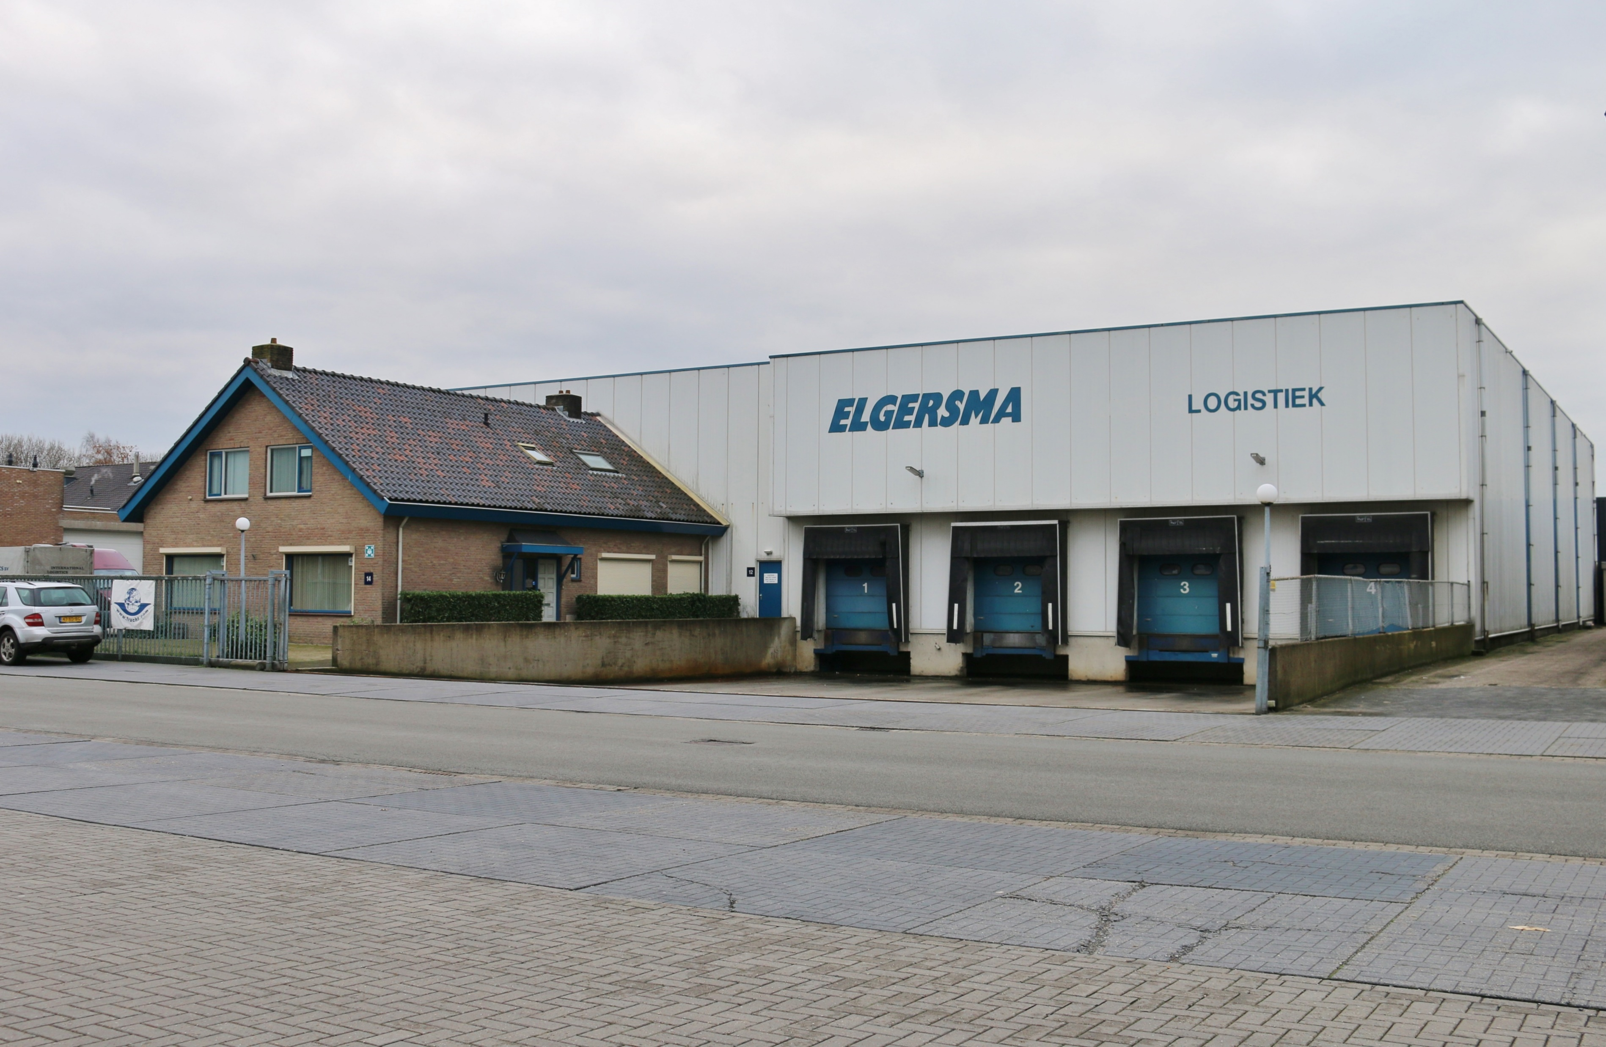
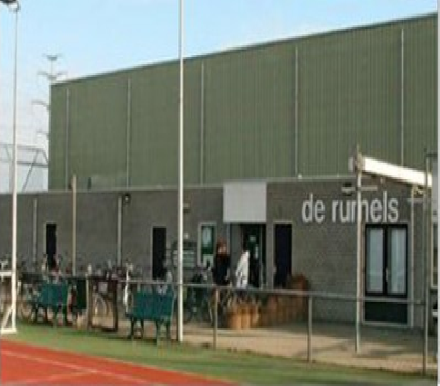
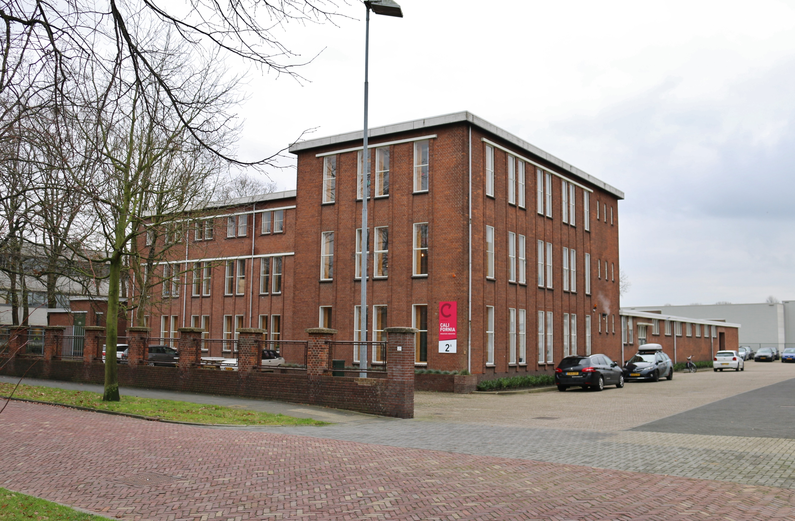
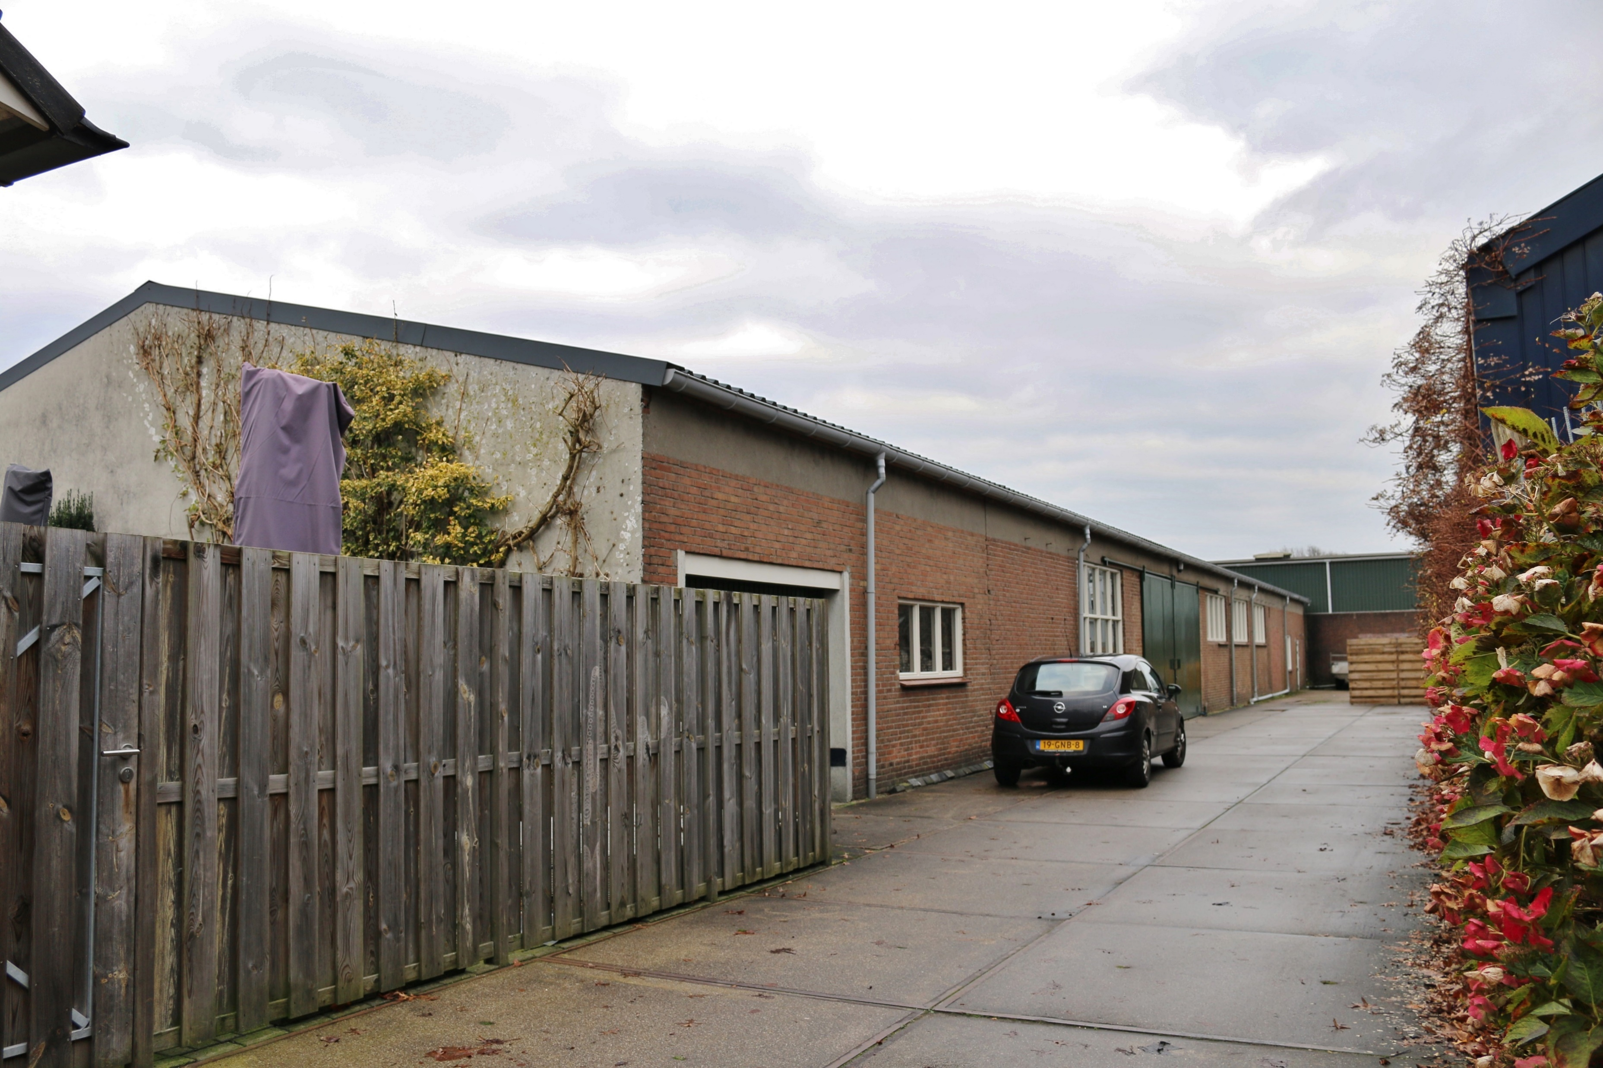
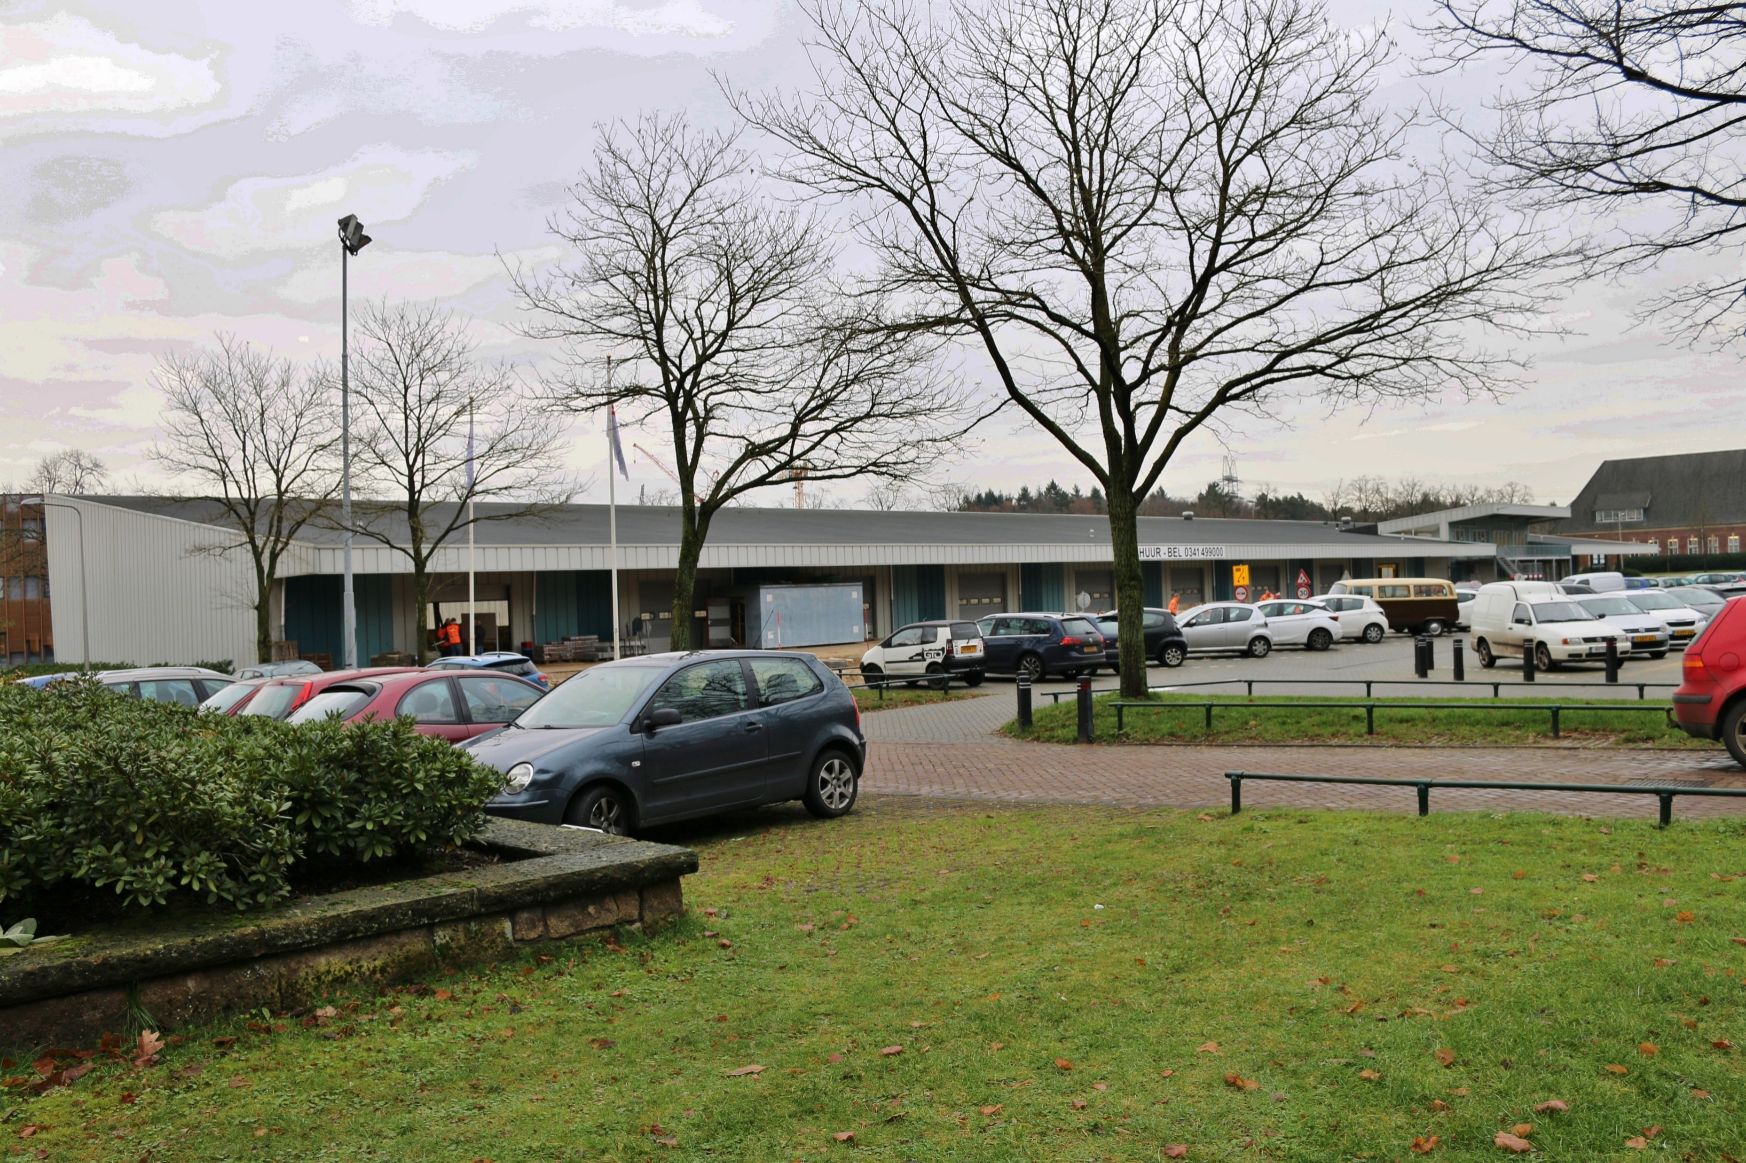
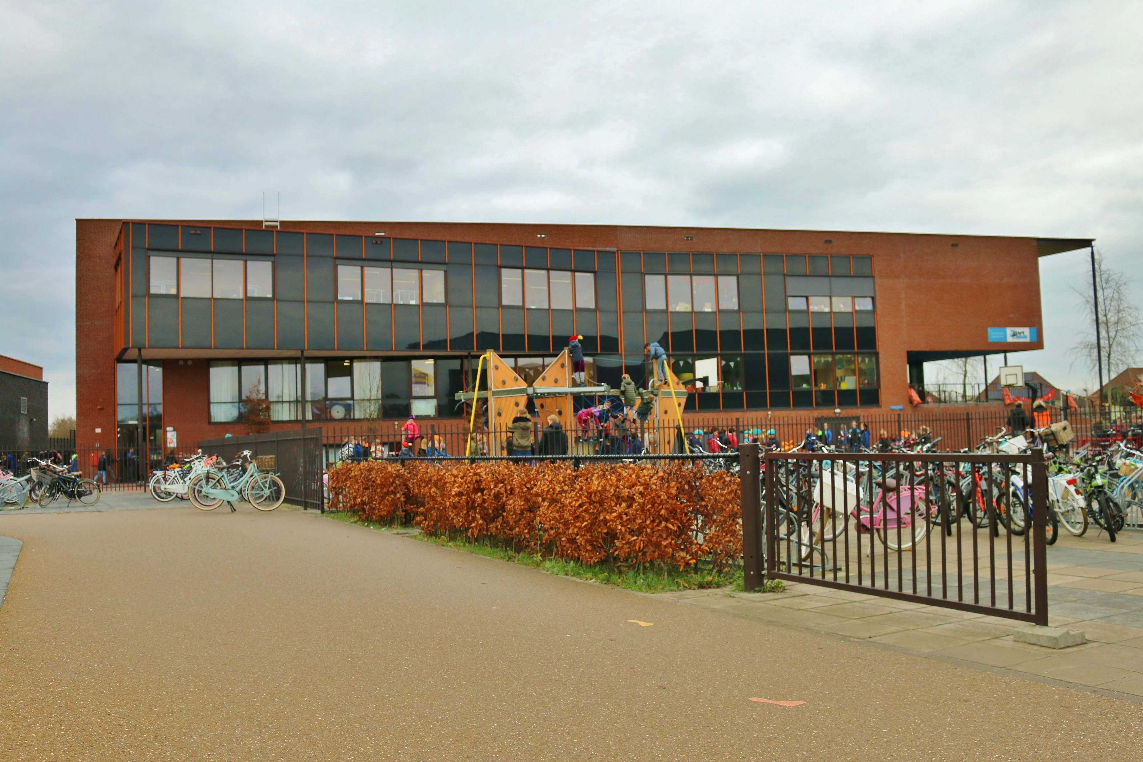
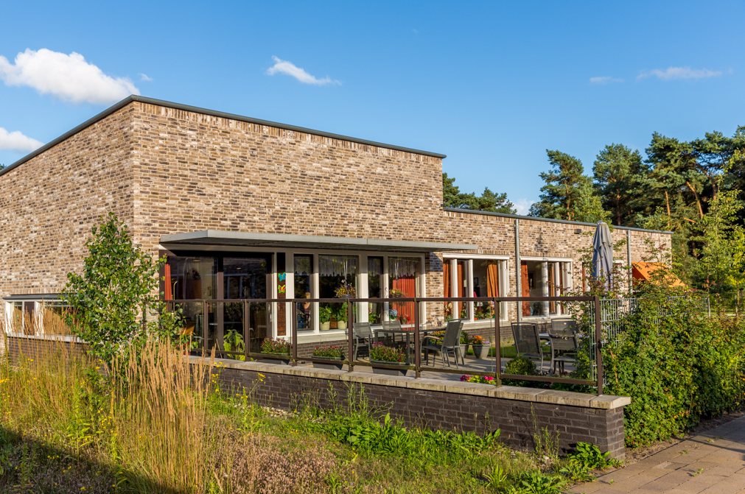

Slide 13
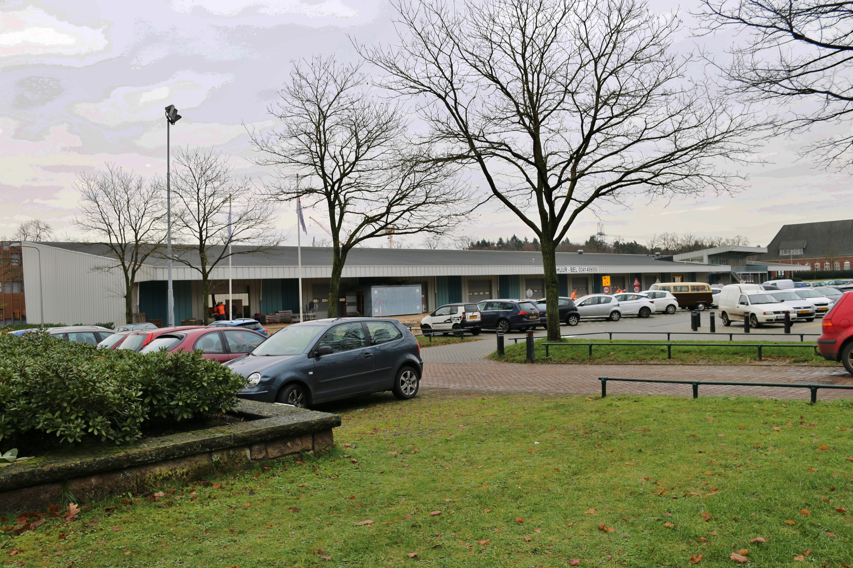
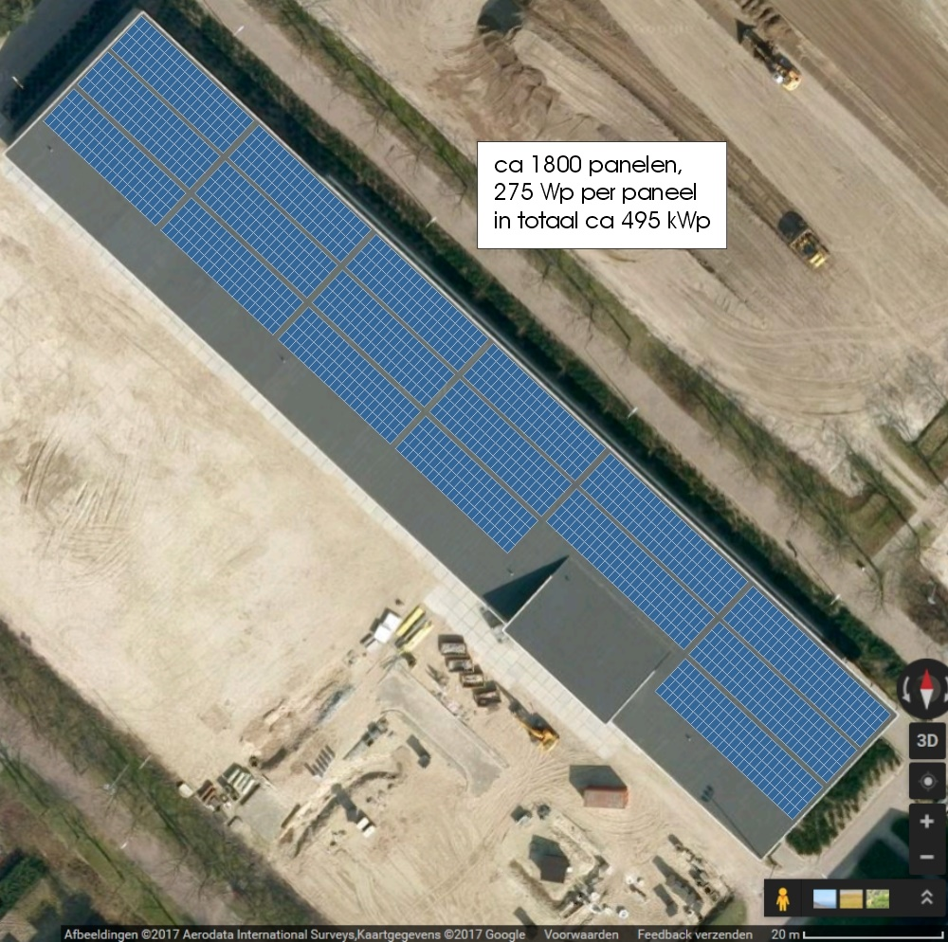
4 offertes
2 aanbieders
1800 panelen
540.000,-
Subsidie €100K provincie
Bank / Participanten (€ 110K)
Gegarandeerd rendement 5+ %
Verwachte realisatie Q1 2018
B.I.P.
Voor participaties graag bij mij melden !

Slide 14
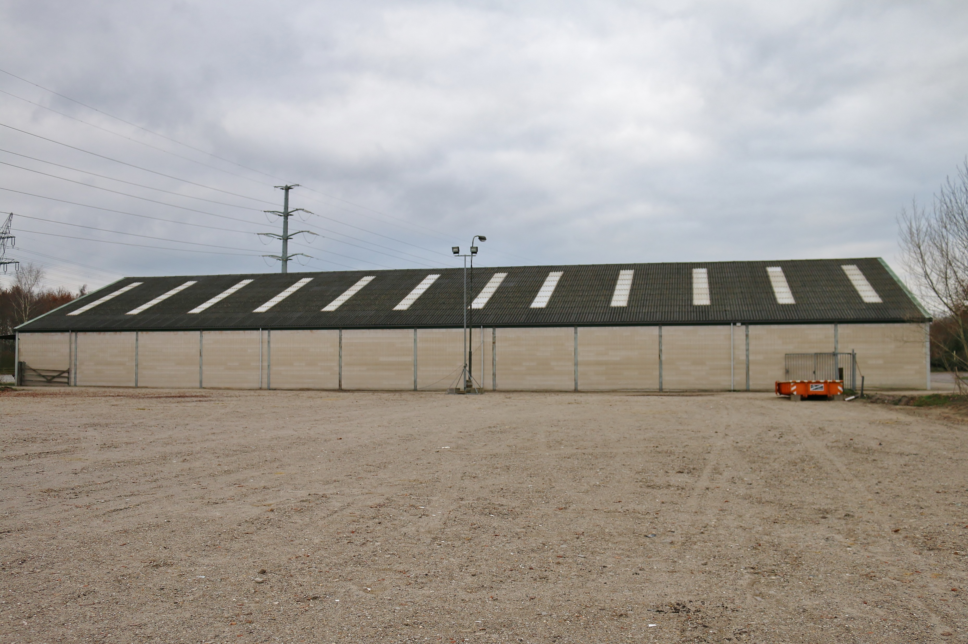
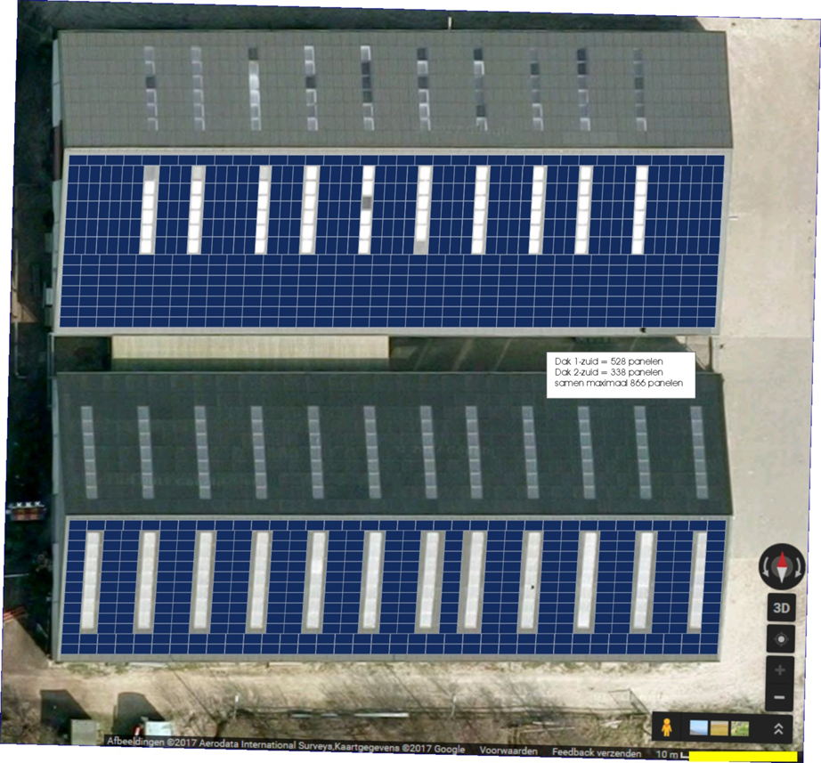
Manege Rantrime
Postcoderoos
Ruim 800 panelen
Zeer gunstige ligging
Verwacht Q1 2018
Terugverdientijd 8 jaar

Slide 15

8310 panelen
Carport /boven auto’s
PCR / Endura zonneveld
Gereed Q2 2019
Marie Curiestraat (parkeerplaats)

Slide 16
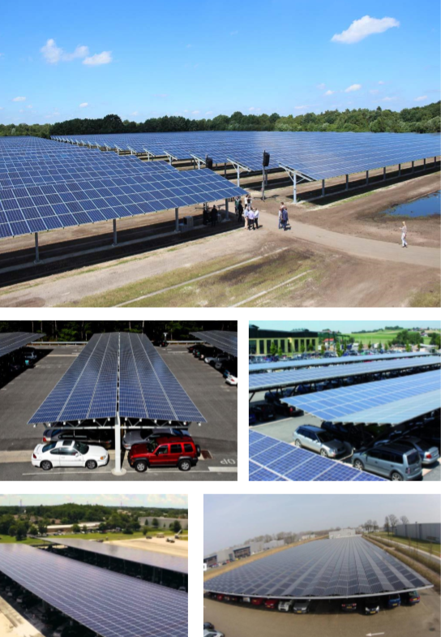

Slide 17
Onze partners
Gemeente Harderwijk
CAI
Notariskantoor de Jonge
Rabobank Randmeren
Accountantskantoor De Jong & Laan
Matrix, 2ICT
Merkmeester. LIV
Tomassen reclame
Vrijwilligers …

Slide 18
dus
www.ikdoemee.org/enstapover.nl
www.endura-harderwijk.nl/overstappen

Slide 19
Begroting 2018-2022

Slide 20
